Slide 1
Notes:
Применение концепции управления на практике в современных условиях

Slide 4
Первый шаг: Виртуальная экскурсия на предприятие

Slide 9
Решение всех задач цифровой трансформации предприятия
ERP
Enterprise Resource Planning
1
организационная стратегия
2
непрерывная балансировка и оптимизация
3
посредством программного обеспечения

Slide 11
Цикл управления потребностями
Клиент
Сбыт, склад ГП
Закупки, склад
Производство
Поставщики

Slide 12
Notes:
Управление обеспечением потребностей в подразделениях предприятия

Slide 13
Цифровая трансформация предприятия на базе 1С:ERP
Инструменты обучения

Slide 14
Геймификация в образовании Язык общения современности
1
Задания в форме прохождения квеста
2
Работа на себя и в команде
3
Визуальные подсказки

Slide 15
Notes:
Деятельность основных отделов зависит от склада

Slide 17
Инструменты модельного примера
1. Отдел продаж Подсистема «Продажи»
1.1 Помощник продаж
1.2 Заказы клиентов
2. Производственный отдел Подсистема «Производство»
2.1 Заказы на производство – По потребностям

Slide 18
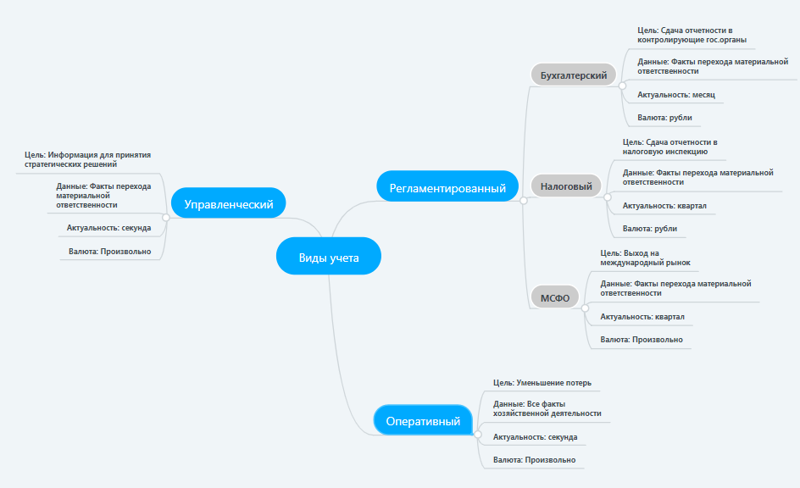
Ментальная карта Mind map

Slide 20
Notes:
Проблема – различное видение и уровень понимания целей
Игровые задачи решается по определенному алгоритму, порядку действий

Slide 21
Notes:
Текущая деятельность внутри каждого отдела также может быть унифицирована
Изменения становятся возможны за счет автоматизации рутинных операций, выполнение которых полностью передается информационной системе
Снизить требования к компетенции сотрудников, снизить влияние человеческого фактора и снизить затраты на оплату труда и себестоимость продукции

Slide 22
Цикл управления потребностями
Клиент
Сбыт, склад ГП
Закупки, склад
Производство
Поставщики
Notes:
Это может показаться неприменимым на практике?

Slide 23
Notes:
В настоящий момент есть возможность применять две стратегии: привычная, всем известная и системный подход

Slide 24
Оснащение учебного процесса и результаты курса: Цифровая трансформация предприятия на базе 1С:ERP

Slide 25
Техническое оснащение Учебный курс: Цифровая трансформация предприятия на базе 1С:ERP
1
1С:ERP в облаке 1СFresh.com, 24/7
2
Методические материалы и учебные задания в формате Google, 24/7
3
Модельный пример из реальных проектов автоматизации предприятий
Notes:
Модельный пример из реальных проектов внедрений

Slide 26
Результаты курса
1
Прошли обучение около 200 студентов 3-4 курса
2
У части студентов курс был по выбору
3
Высокий процент успешного освоения
Notes:
Конкурс был почти 2 человека на место.В любой момент могли переходить на другие курсы, но несмотря на трудности пришли к пропорции 80/20, 80% до конца дошли 20% ушли. Более 60 % сдают экзамен/зачет с первого раза

Slide 27
Основные затруднения в освоении учебного материала курса
1
Необходимость системного подхода к деятельности предприятия
2
Работа в едином информационном пространстве
3
«Книжные знания» без проекции на реальные экономические процессы предприятия
Notes:
Многофакторное мышление, одновременно держать в уме множество причинно-следственных связей и противоречий интересов
Действия одного влияют на деятельность другого, обмен информацией через информационную систему без личного общения, алгоритмы системы учитывают весь массив данных всех отделов.
Нехватка у студентов общего представления о базовых принципах оформления договорных обязательств между предприятиями
Рамочный договор, спецификация, накладные и счета-фактуры, заявки на оплату и платежки
Незнание основных функций основных подразделений: планово-экономический отдел, финансовый отдел, отдел кадров, производственные цеха, склады и т.д. Самый главный отдел это бухгалтерия!

Slide 28
Предложения по развитию
Обсуждение возможности дополнить дисциплины экономической и управленческой направленности
1
Знакомство со структурой отделов предприятий и их функциями
2
Общее представление о базовых принципах оформления договорных обязательств между предприятиями
3
Элементы концепции балансировки и оптимизации ресурсов

Slide 29
Notes:
Практика доказала что применении концепции ЕРП для управления предприятием абсолютно реально, доступно и эффективно.

